Slide 1
CMMS/ JBB
ZGLOSZENIA

Slide 2
Zakres
Zgłoszenia
  Zgłoszenia pracowników produkcji
  Zgłoszenia pracowników serwisu
  Etykieta z kodem qr maszyny skanowanie
  Dodawanie zdjęć
Kalendarz - Planowanie zgłoszeń
Lista urządzeń
  Lista cześci materiałów eksploatacyjnych

Slide 3
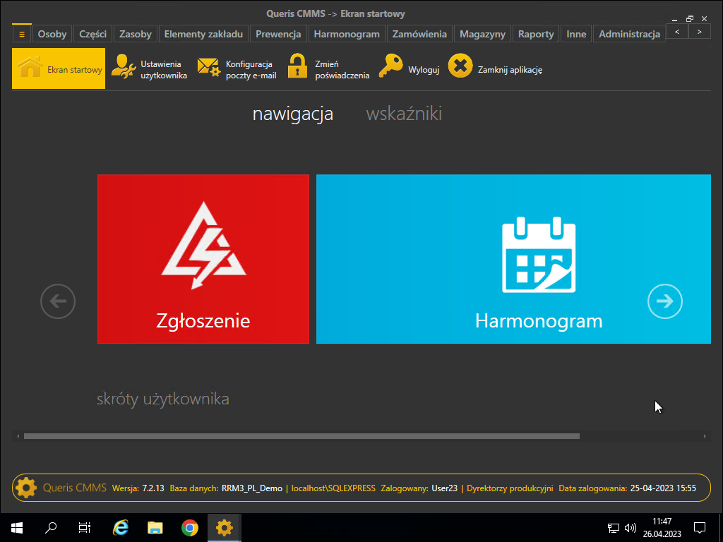
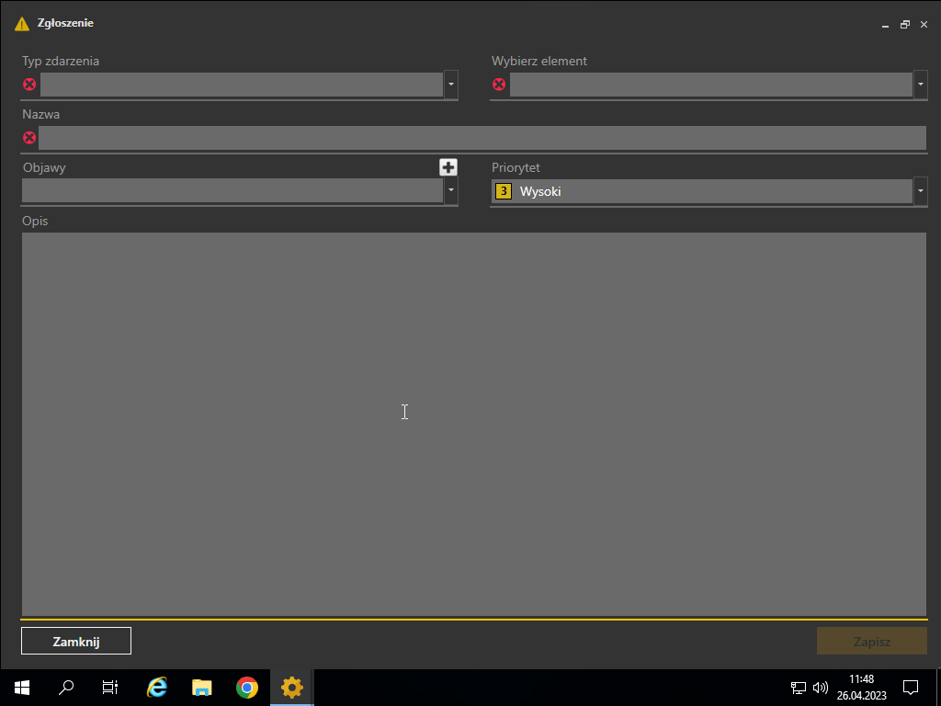
Queris Ekran Startowy, rejestracja zgłoszenia

Slide 4
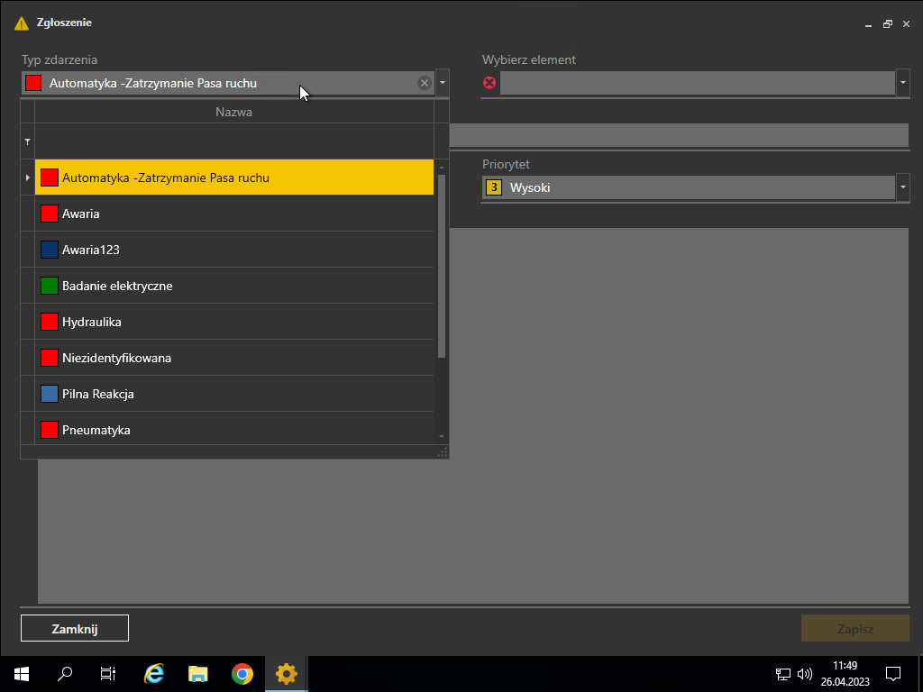
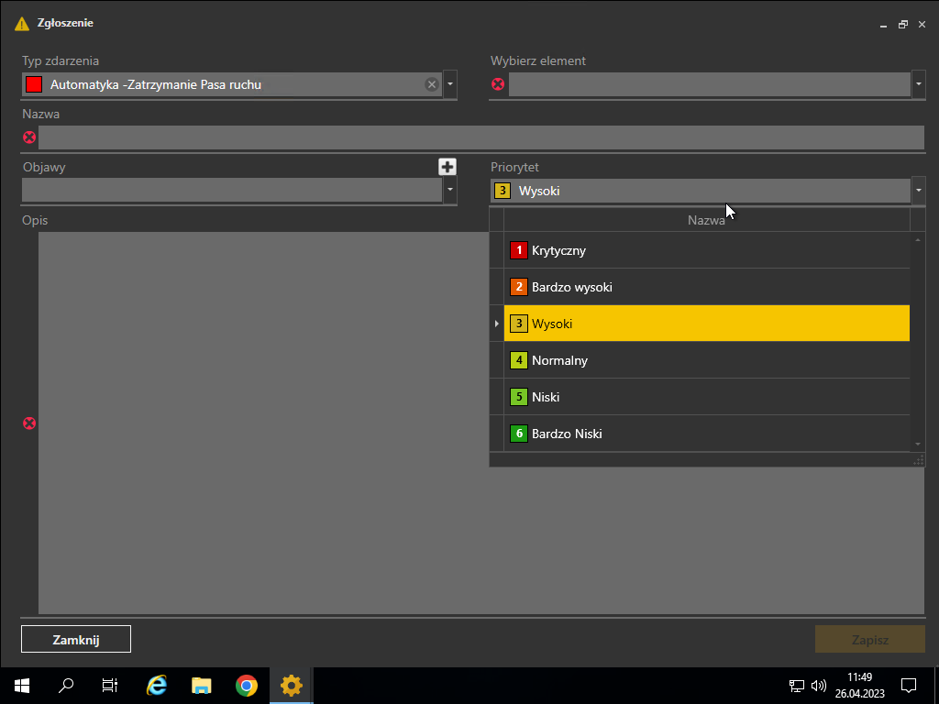
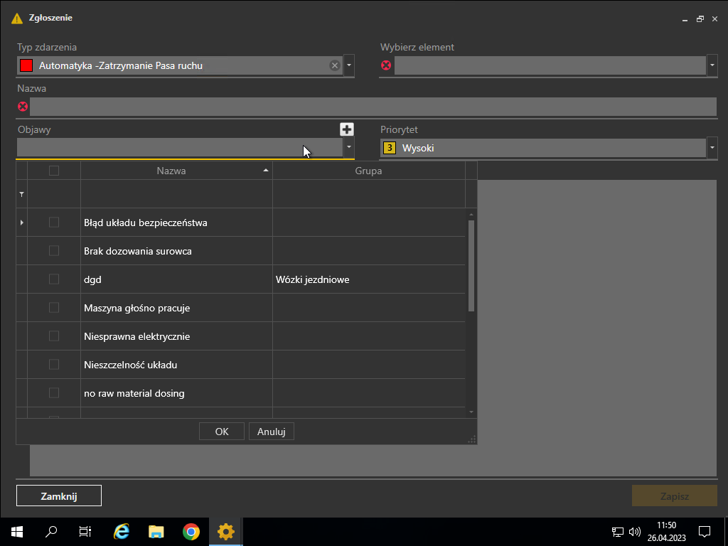
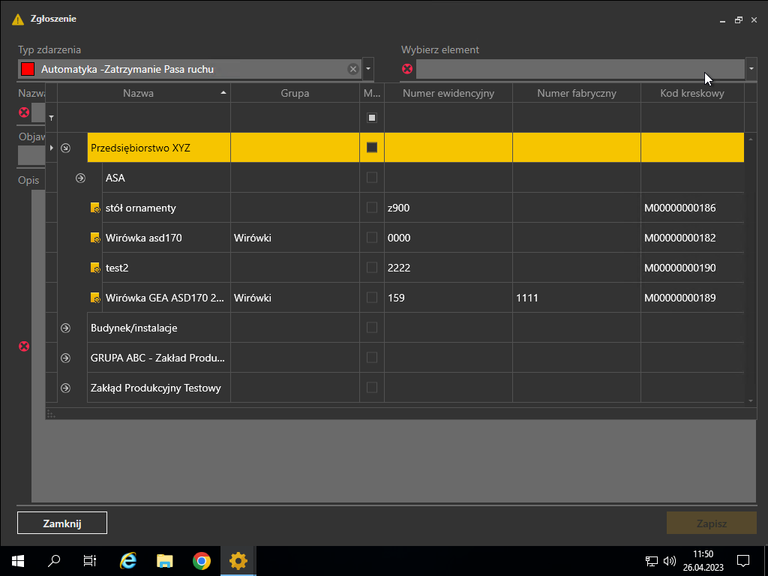
Zgłoszenie

Slide 5
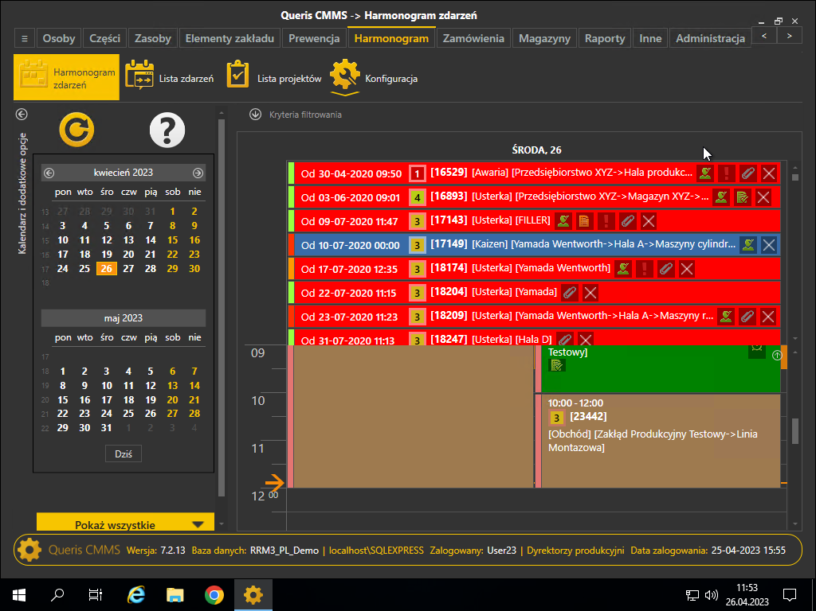
Kalendarz

Slide 6
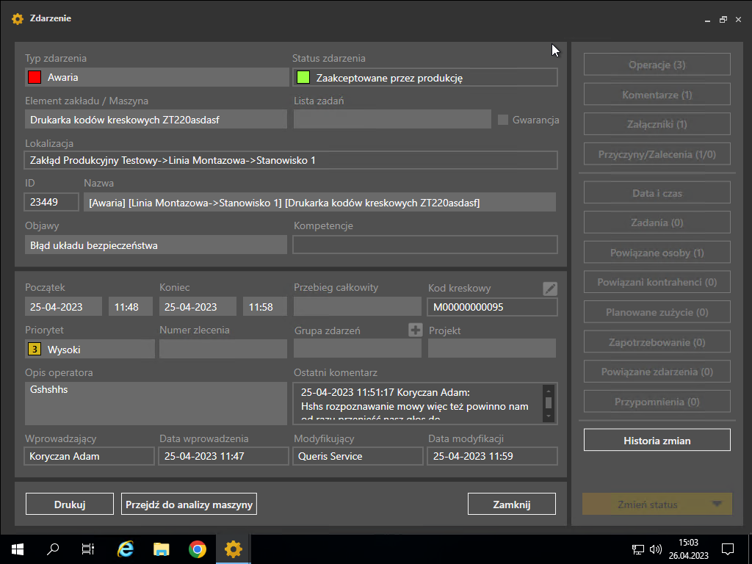
Zdarzenie

Slide 7
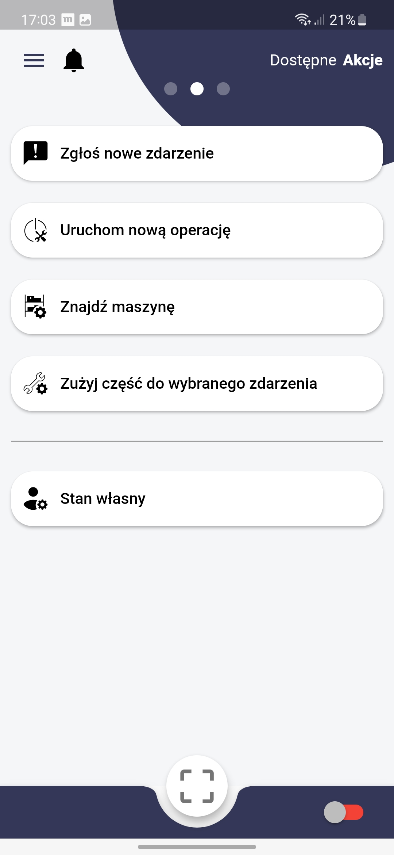
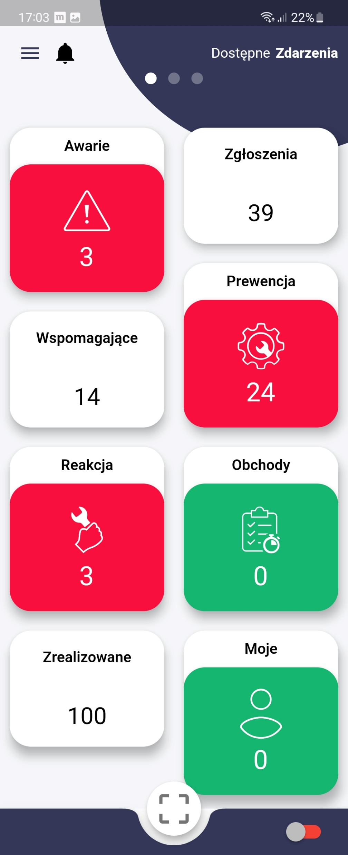
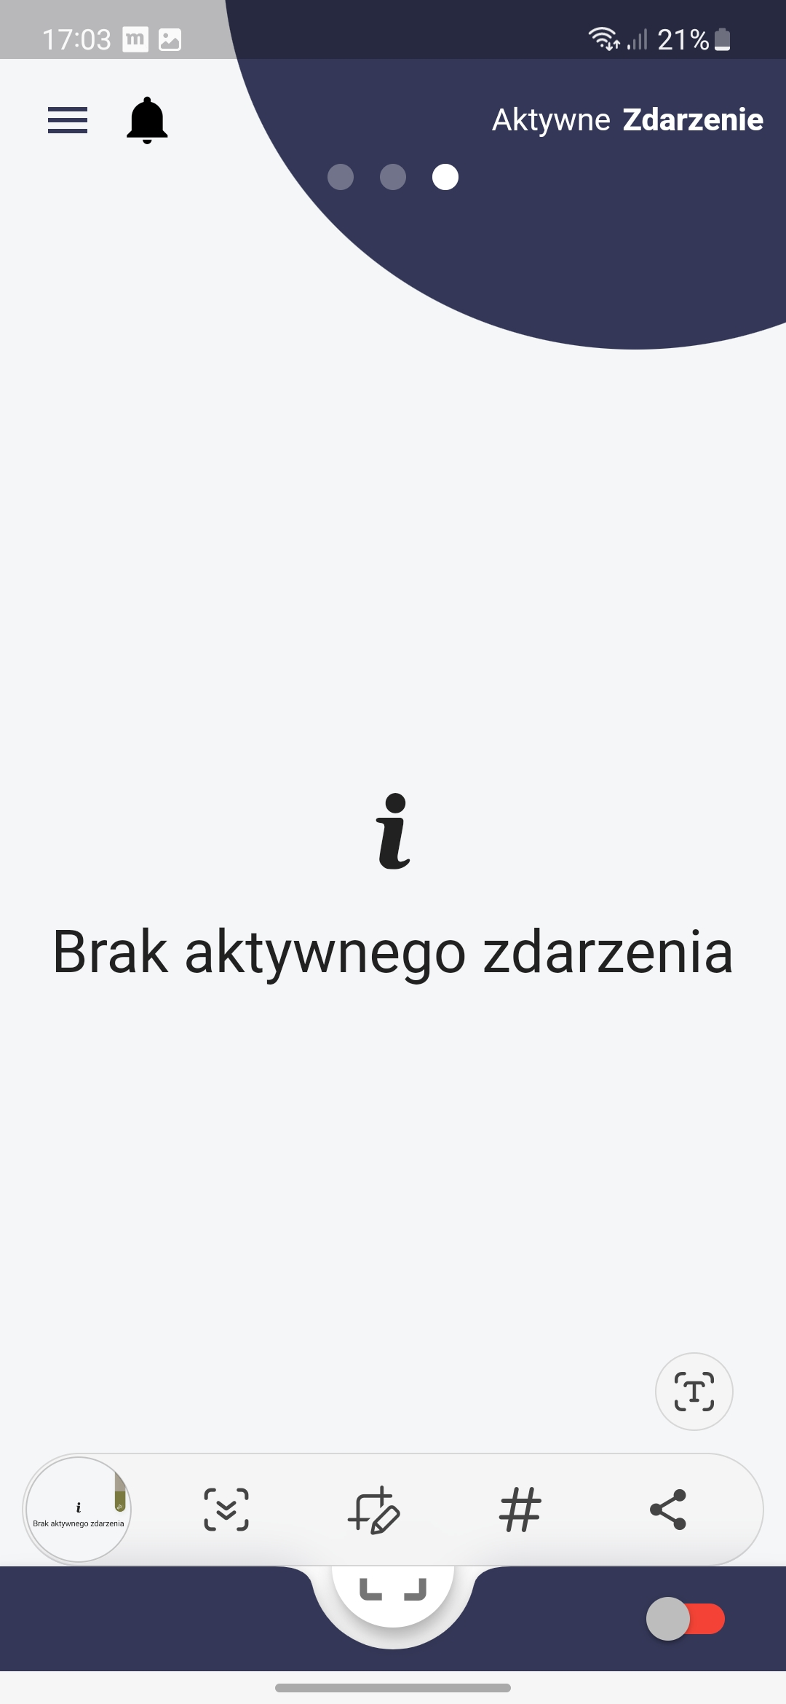
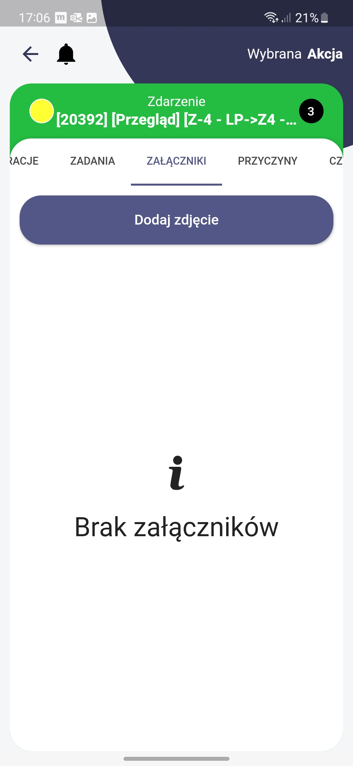
Mobile

Slide 8
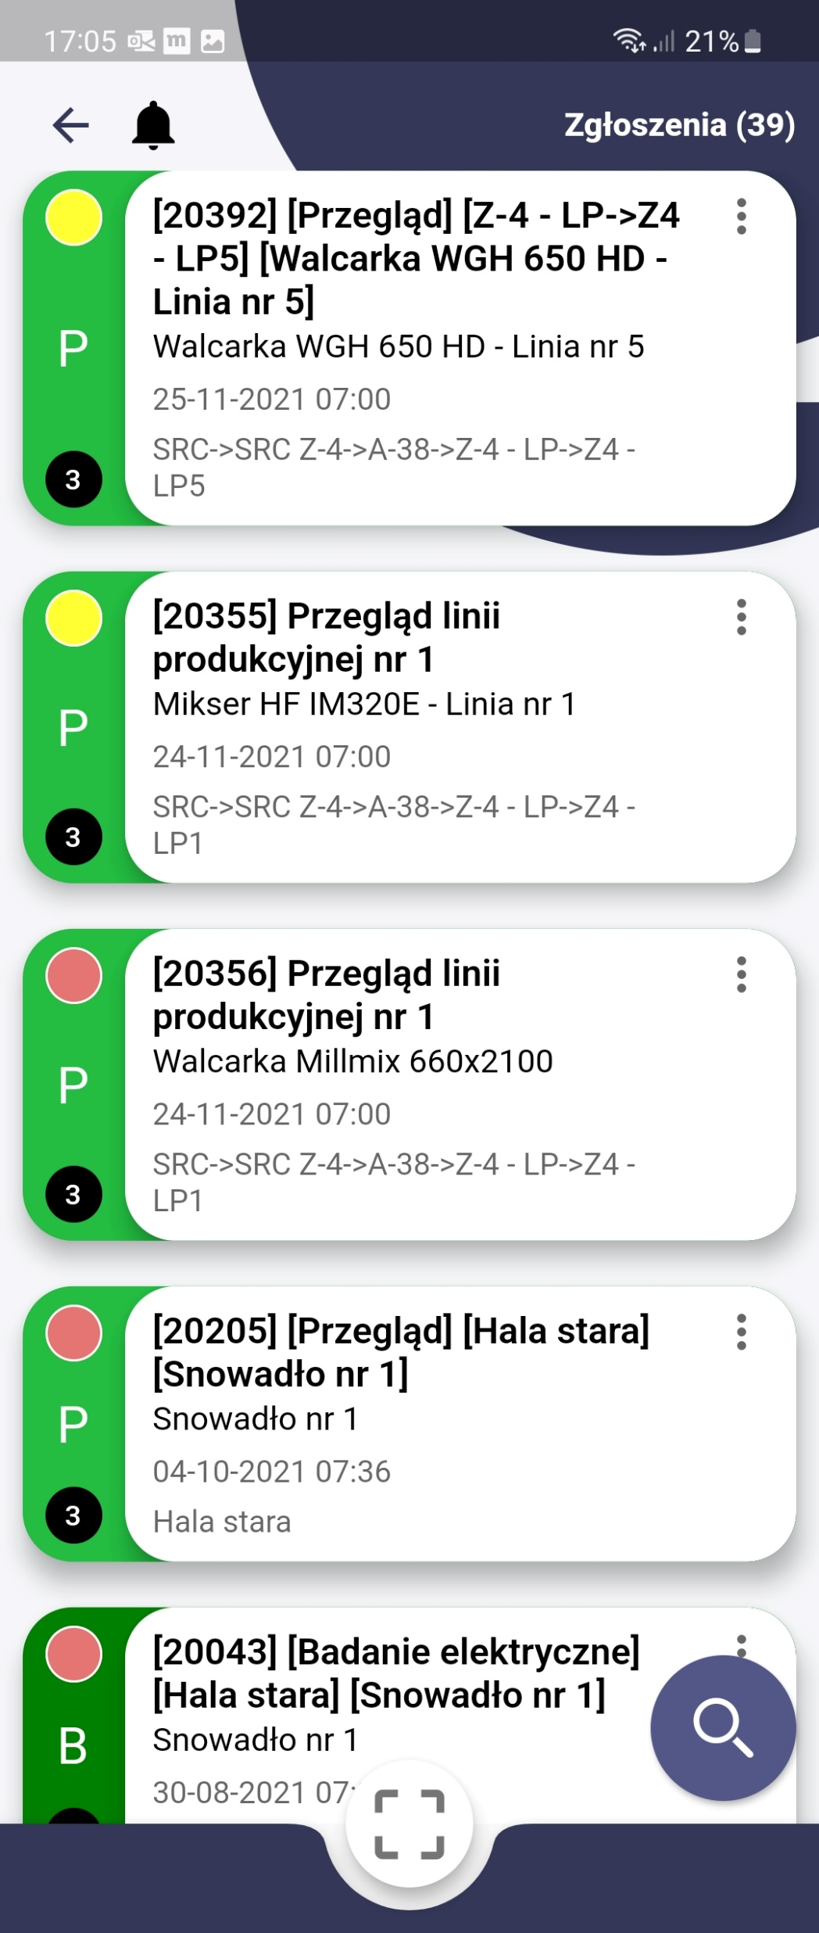
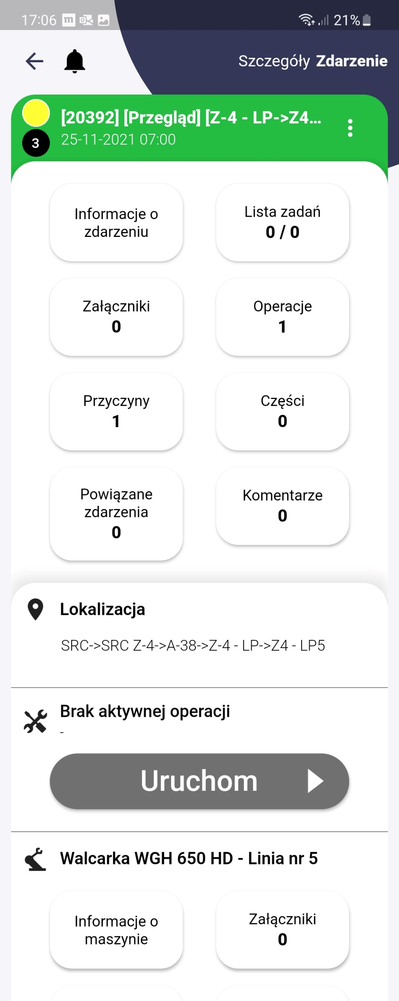

Slide 9
platformacrm
Czy zgłoszenie powinno tworzyć zlecenie serwisowe
Lepsza informacja co jest w toku podział na kafelki
Obsługa Urządzenie mobilne (telefon)
NIE -- -Etykieta z kodem qr na maszynie (każdy telefon skanuje i od razu otwiera się zgłoszenie z urzadzeniem)
Może wybór z katalogu awarii ?
Typy
  Z Zgłoszenie
  P Przegląd
  A Awaria

Slide 10
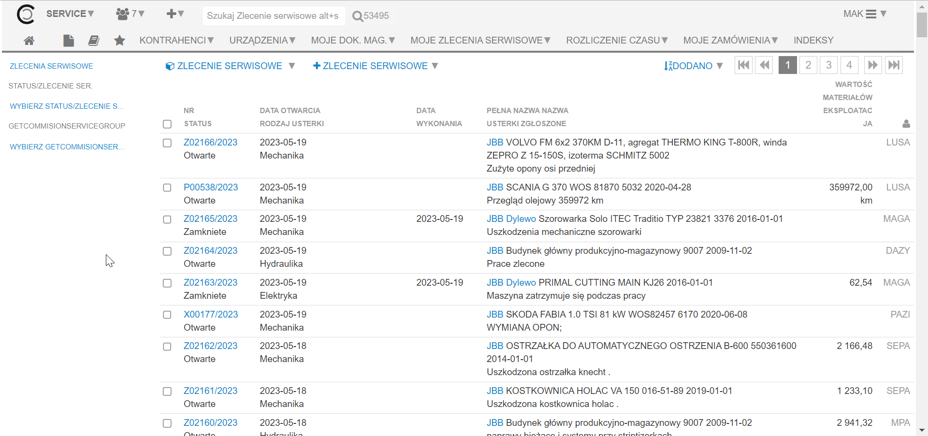
Zlecenia serwisowe

Slide 11
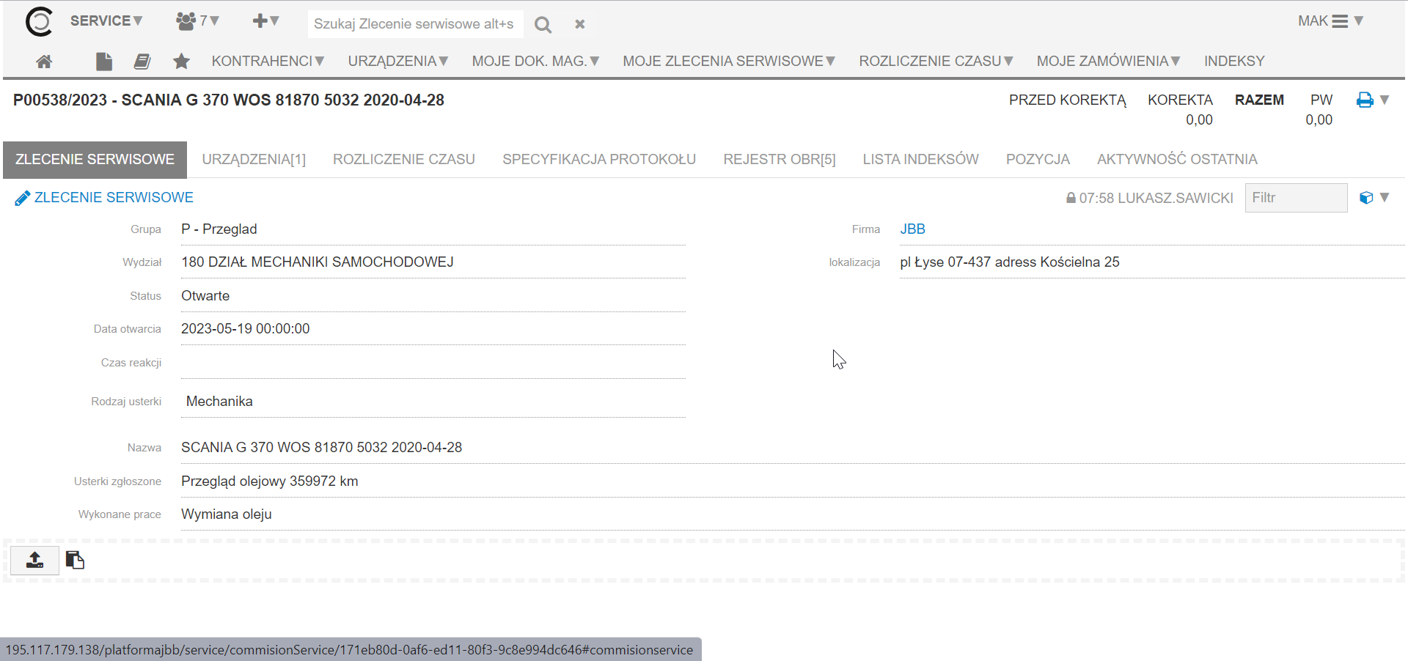
Szczegóły zlecenia serwisowego

Slide 12
Wybor
  Okreslenie urządzenia na podstawie numeru inwentarzowego
  Lub określenie lokalizacji (zdefiniowane)
Katalog usterek
  Brak zasilania
  Uszkodzenie fizyczne
  Inne
Opis
Zdjecie
Priorytet ( z domyślnym)
Spodziewany termin realizacji - podaje wykonawca

